Slide 1
Analiza prometnih nesreč v Sloveniji
Podatki
OPSI, https://podatki.gov.si/dataset/mnzpprometne-nesrece-od-leta-2009-dalje
Vodenje evidence o prometnih nesrečah
Podatki so v tabelarični obliki (.csv) podatki zasegajo 486715 primerov in vsak ima 35 atributov
Manjkajo podatki o starosti pri nekaterih nesrečah,
Podatki o vsebnosti alkohola so bili v formatu z decimalno vejico in smo jih morali spremeniti v tip float
Podatki so bili podani po posameznih letih mi pa smo jih združili
Glavna vprašanja/cilji podatkovnega rudarjenja
Ali število pijanih povzročiteljev prometnih nesreč pada ali narašča?
Korelacija med hudo telesno poškodbo in neuporabo varnostnega pasu
Kako vplivata starost in spol na povzročitev prometne nesreče?
Tim Povše
Anže Goršek
Tim Jevšenak

Slide 2
Podroben opis ciljev in metod
Rezultati/dosedanje ugotovitve/odprta vprašanja
Na prvo vprašanje bomo dobili odgovor, tako da bomo podatke razvrstili po letih in prešteli vse prometne nesreče povzročene s strani pijanih voznikov in jih predstavili v stolpičnem grafu.
Odgovor na drugo vprašanje bomo dobili, tako da bomo primerjali število prometnih nesreč s hudimi telesnimi poškodbami, ko so bili udeleženci pripeti in ko niso bili pripeti.
Odgovor na tretje vprašanje bomo dobili, tako da bomo povzročitelje prometnih nesreč razdelili najprej na spol in potem na starostne skupine.
1. Število pijanih povzročiteljev po letih se giblje med 8.5 in 12 %. Ni razvidnega trenda o padanju oziroma naraščanju, ugotovili pa smo, da je procent pijanih povzročiteljev v zadnji 3 letih nad povprečjem.
2. Do sedaj smo ugotovili, samo da uporaba varnostnega pasu upada, nismo pa še ugotovili korelacije med hudimi telesnimi poškodbami in uporabo varnostnega pasu.
3. Do sedaj smo razdelili povzročitelje na 4 starostne skupine (0 – 21 let, 22 – 40 let, 41 – 60 let, nad 61 let) in smo ugotovili, da so za največ prometnih nesreč krive osebe med 22 in 40 let.

Slide 3
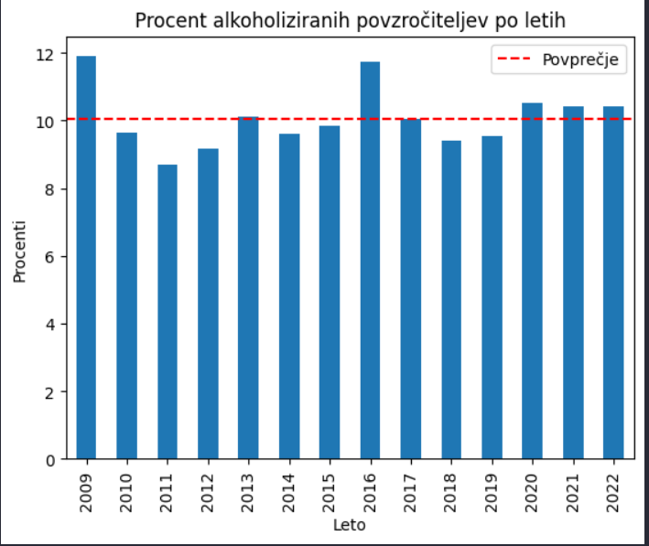
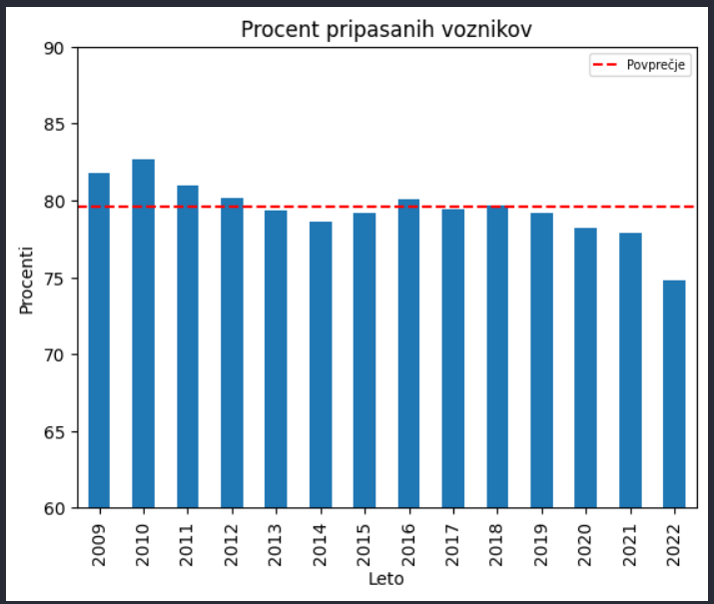
Dodatna prosojnica za rezultate oz. odprta vprašanja (če potrebno)

